Slide 1
EMPASTADO

Slide 2
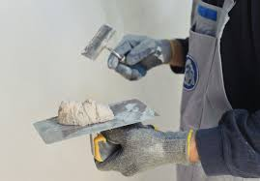
Llegamos a la fase de masillado. Afinamiento de detalles que no se pudo lograr en las anteriores.

Slide 4
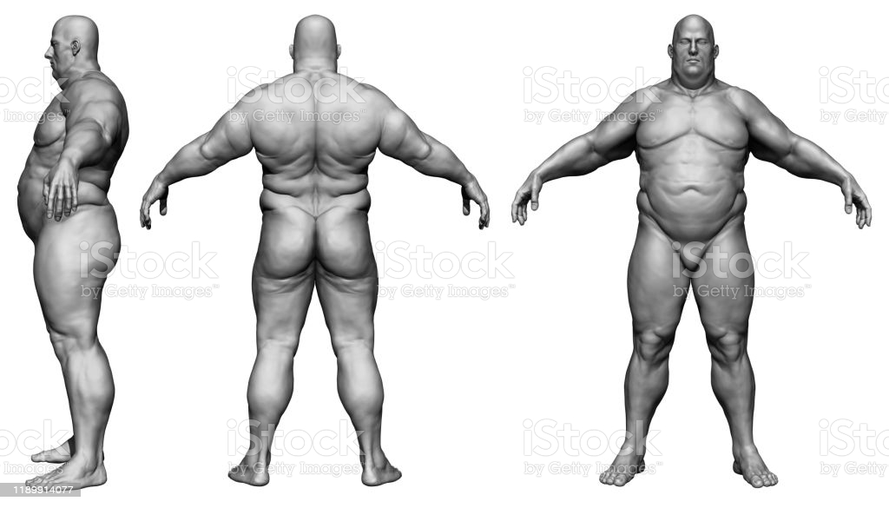

Slide 5
